Slide 1
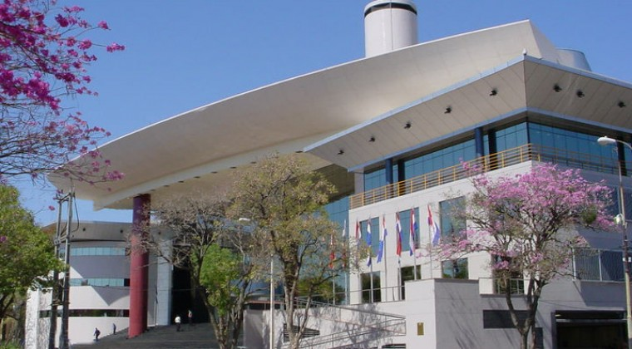
Norma de Requisitos Mínimos para un Sistema de Control Interno del MECIP 2015
Congreso Nacional
Comisión Bicameral de Presupuesto
Socialización de la Resolución N° 796/2022 “Que establece y aprueba las Políticas de Control Interno de la Honorable Cámara de Senadores y el Congreso Nacional”.-
Evaluación de los compromisos Éticos asumidos en el 2022.-
Elaboración de nuevos Compromisos Éticos para el 2023.-
18 de Mayo de 2023

Slide 2
RESOLUCIÓN N° 796
"QUE ESTABLECE Y APRUEBA LAS POLÍTICAS DE CONTROL INTERNO DE LA HONORABLE CÁMARA DE SENADORES Y EL CONGRESO NACIONAL".
Asunción, 23 de diciembre de 2021.
VISTO: La necesidad de definir las Políticas de Control Interno Institucional, que constituya una herramienta que permita Instalar la cultura del control estratégico, de gestión y evaluación en la Honorable Cámara de Senadores y en el Congreso Nacional.
CONSIDERANDO: Que, la Constituci6n Nacional en su Art. 182. El Poder Legislativo será ejercido por el Congreso, compuesto de una Cámara de Senadores y otra de Diputados.
Que, la Ley N° 1535/1999 "De Administración Financiera del Estado", en el Artículo 2 establece el Sistema Integrando de Administración Financiera (SIAF), y estará conformado, entre otros, por un Sistema de Control, reglamentado por el Decreto N° 8127/2000 "Por el cual se establecen las disposiciones legales y administrativas que reglamentan la implementación de la Ley N° 1535/99, y sus modificaciones.
Que el Sistema de Control y Evaluación del SIAF, conforme al Artículo N° 60 de la misma Ley mencionada, está conformado por los instrumentos, mecanismos y técnicas de control, que serán establecidos en la reglamentación pertinente. El control interno comprende el control previo a cargo de los responsables de la Administración y control posterior a cargo de la Auditoría Interna Institucional.
Que la Contraloría General de la República, aprueba la Resolución N° 377 del 13 de mayo de 2016,. "Por la cual se adopta la Norma de requisitos mínimos para un sistema de control interno del Modelo Estándar de Control Interno para Instituciones Públicas del Paraguay - MECIP: 2015".

Slide 3
En uso de sus atribuciones
EL PRESIDENTE DE LA HONORABLE CÁMARA DE SENADORES
Art. 1°.- Establecer y aprobar las Políticas de Control Interno de la Honorable Cámara de Senadores y del Congreso Nacional, que son:
1. Políticas de Control de Cumplimiento:
Establecer las acciones necesarias, que permitan garantizar el cumplimiento de. las funciones de la entidad establecidas en la Constitución Nacional, las leyes, sus reglamentos y sus regulaciones que le son propias.
Instaurar una cultura organizacional de autorregulación, autocontrol y autogestión mediante evaluaciones periódicas.
Crear y mantener un entorno favorable que promueva la concienciación en los funcionarios sobre la importancia del
control y sus fundamentos básicos; y esto favorezca la observancia de sus principios y garantice el autocontrol.
Definir y aplicar medidas de prevención de riesgos, y mecanismos necesarios para detectar y corregir las desviaciones
que se presenten en la institución; y pueda afectar el logro de sus objetivos institucionales.
2. Políticas de Control de Gestión:
e) Vigilar que todos los procesos, actividades y recursos de la institución estén orientados hacia el cumplimiento de su
función constitucional y legal, y que contribuya al logro de los objetivos estratégicos para el cumplimiento de la misión
y visión.

Slide 4
3. Políticas de Control de Información y Comunicación:
f) Establecer los procedimientos que garanticen el registro de información relevante, oportuna y confiable necesaria
para la toma de decisiones internas y de gestión.
g) Velar por la recolección, sistematización, estructuración de información y elaboración de reportes para el cumplimiento de la función de la entidad o que en uso de su derecho a la información, soliciten los diferentes grupos de interés para que sea difundida de forma permanente, a los efectos de asegurar el más amplio y fácil acceso a los interesados.
h) Implementar mecanismos para mantener la calidad de la información, desde la obtención de los datos, procurando que la misma sea accesible, correcta, actualizada, protegida, suficiente, oportuna, valida, verificable y conservable.
I) Diseñar los procedimientos que permitan llevar a cabo, una distribución amplia y focalizada de la información interna y externa; a fin de dar a conocer de manera oportuna, veraz y transparente el funcionamiento de la institución y de los resultados de su gestión.
4. Políticas de Control Interno de gestión sostenible:
j) Implementar prácticas de gestión amigables con el medio ambiente que contribuyan a la gestión ambientalmente sostenible, reduciendo paulatinamente el consumo de energía y papeles; así como la separación de los residuos generados en la Institución.
k) Adecuar el funcionamiento y procedimientos internos a las normas de consume sostenible y buenas prácticas en la utilización de los recursos, propiciando un cambio a través de campañas de concienciación con sus funcionarios.
l) Velar para que las actividades institucionales sean orientadas a contribuir al logro de los Objetivos de Desarrollo Sostenible.

Slide 5
5. Políticas de Control de Evaluación y Mejora continua:
m) Realizar autoevaluaciones periódicas, a fin de medir la efectividad del sistema de control interno en los niveles misionales, estratégicos y de apoyo.
n) Determinar la realización de la evaluación independiente del control interno, que será realizada por la auditoría interna como mecanismo independiente y objetivo de verificación del cumplimiento a la gestión y a los objetivos de la institución.
o) Establecer evaluaciones de conocimiento con el objetivo de apreciar el grado de instrucción, noción y habilidades que poseen los funcionarios mediante sus estudios académicos, la práctica y/o el ejercicio de sus labores, en pos del cumplimiento de la misi6n y visión institucional.
p) Definir las acciones de mejora provenientes de los procesos permanentes de autoevaluación, las observaciones y recomendaciones de Auditoría Interna, del Control Externo que ejerce la Contraloría General de la Republica y las provenientes del Control Ciudadano.
Art. 2°. - Fijar los niveles de responsabilidad de cada uno de los estamentos de la Cámara de Senadores y del Congreso Nacional
para el cumplimiento de la presente política:
6. Comité de Control Interno (CCI)
a) Realizar los ajustes que consideren necesarios para contribuir a mejorar el Sistema de Control Interno.
b) Informar, comunicar y aplicar las mismas entre los funcionarios de la Institución
c) Revisar periódicamente para asegurar su conveniencia y adecuación continua.

Slide 6
Funcionarios permanentes, contratados y comisionados de la Institución
a) Realizar los aportes que consideren necesarios para contribuir a mejorar el control interno.
Unidad de Auditoría Interna
a) Dar seguimiento al efectivo cumplimiento de la presente política e informar a las instancias correspondientes para realizar los ajustes necesarios.
Art. 3°.- Disponer que todos los funcionarios de la Institución deben enmarcar sus acciones orientadas al cumplimiento de las Políticas de Control Interno, garantizando de forma razonable la confiabilidad de los procesos, mediante la autorregulación, el autocontrol y la autogestión, a fin de establecer la mejora continua desde las áreas de trabajo y dar cumplimiento así a la Misión Institucional.
Art. 4°.- Comunicar a quienes corresponda y cumplido, archivar.

Slide 9
EVALUACIÓN DE COMPROMISOS ÉTICOS
COMPROMISOS ASUMIDOS POR LOS FUNCIONARIOS
SERVICIO
EFICIENCIA
TRANSPARENCIA

Slide 11
NUEVOS COMPROMISOS ASUMIDOS POR LOS FUNCIONARIOS

Slide 12
Muchas Gracias

